Slide 1
Архитектура Seq2Seq,
механизм Attention, Transformer

Slide 2
План раздела
Задача машинного перевода
Архитектура Seq2Seq для решения задачи перевода и ее обучение
Недостатки RNN-модели для решения задачи перевода
2

Slide 3
Задача машинного перевода
Эволюция подходов к решению задача машинного перевода:
Правиловый MT (1950-е)
Phrase-based/статистический MT (1990-е)
MT на основе нейросетей (2010-е)
Хорошая и интересная статья об истории машинного перевода: link
3

Slide 4
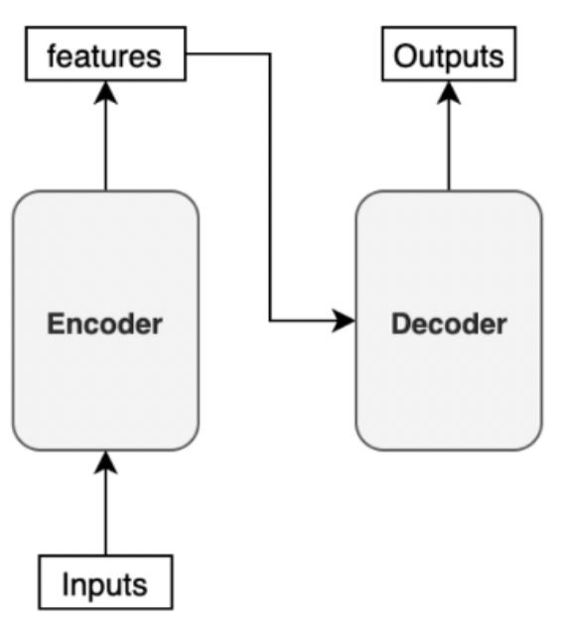
RNN для машинного перевода
Идея модели:
Нейросеть будет состоять из двух частей: Encoder и Decoder.
Encoder будет принимать на вход предложение на source языке и агрегировать информацию из него;
Decoder будет генерировать предложение-перевод токен за токеном на основе информации, которую передаст ему encoder.
good night
доброе утро
4

Slide 5













RNN для машинного перевода
Encoder
Энкодер состоит из слоя embedding и RNN слоев.
Он “читает” входную последовательность токен за токеном
и обновляет скрытые состояния своих RNN-слоев
e
e
e
e
e
RNN
Source
embeddings
e
e
e
e
Source input
<BOS>
доброе утро <EOS>
5

Slide 6
RNN для машинного перевода
Encoder
Скрытое состояние RNN в конце обработки предложения будет содержать агрегированную информацию о предложении
e
e
e
e
e
RNN
Source
embeddings
e
e
e
e
Source input
<BOS>
доброе утро <EOS>
6

Slide 7
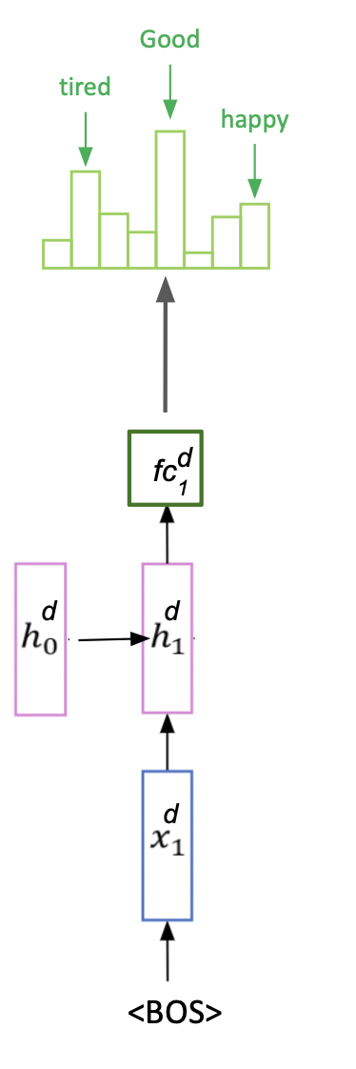
распределение вероятностей
Softmax
FC слой
copy
e
e
e
e
e
RNN декодера
RNN
Target embeddings
Source
embeddings
e
e
e
e
сгенерированные токены
Source input
<BOS>
доброе утро <EOS>
7

Slide 8
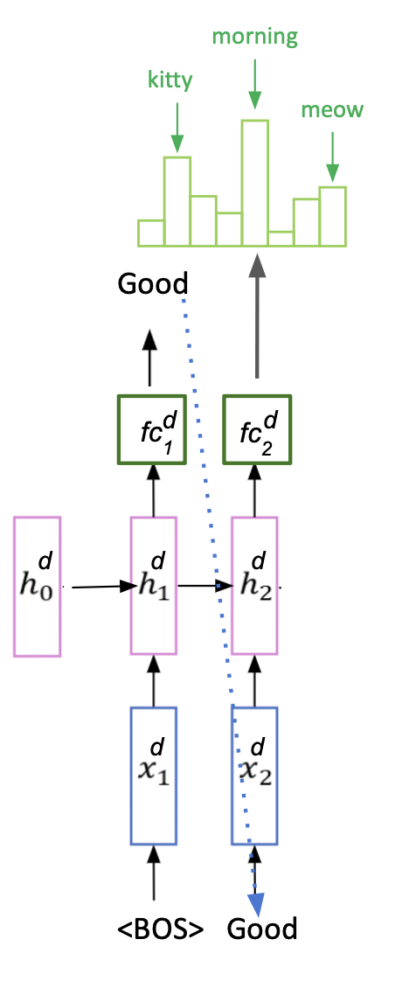
распределение вероятностей
Softmax
FC слой
copy
e
e
e
e
e
RNN декодера
RNN
Target embeddings
Source
embeddings
e
e
e
e
сгенерированные токены
Source input
<BOS>
доброе утро <EOS>
8

Slide 9
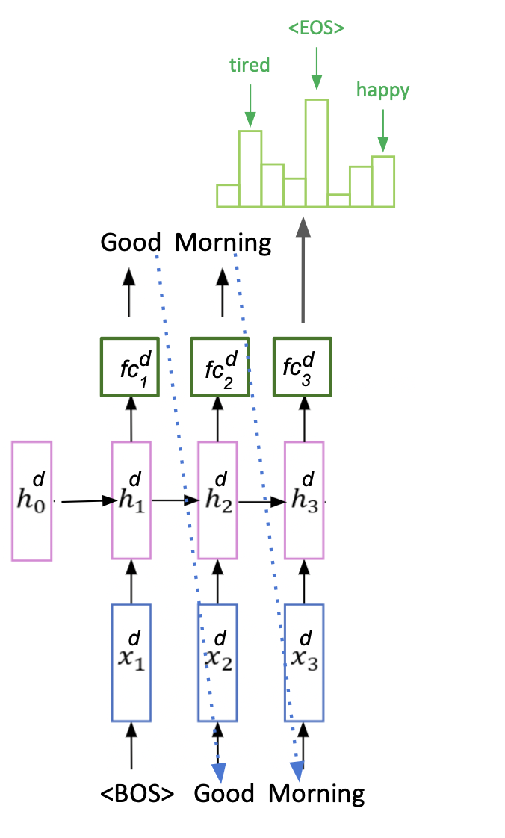
распределение вероятностей
Softmax
FC слой
copy
e
e
e
e
e
RNN декодера
RNN
Target embeddings
Source
embeddings
e
e
e
e
сгенерированные токены
Source input
<BOS>
доброе утро <EOS>
9

Slide 10
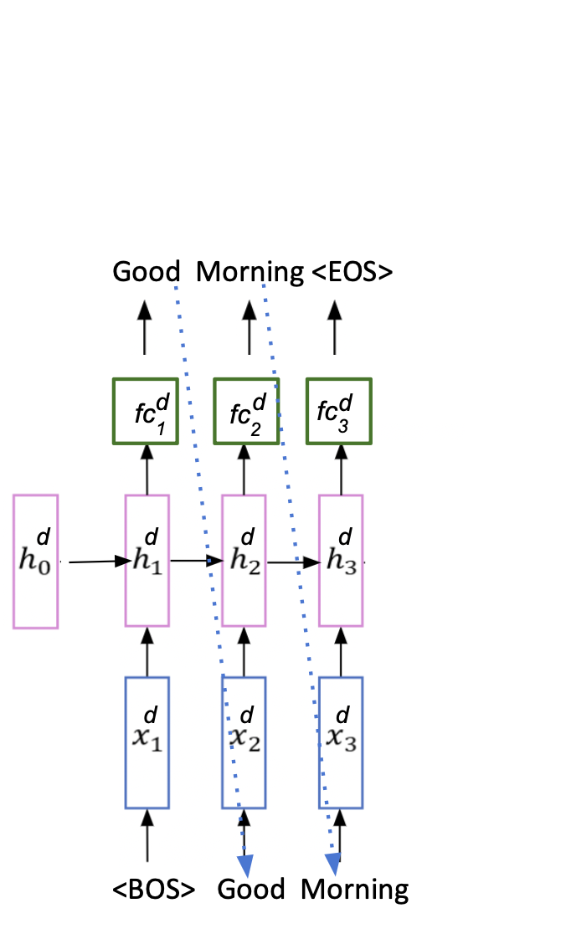
сгенерированные токены
Softmax
FC слой
copy
e
e
e
e
e
RNN декодера
RNN
Source
embeddings
e
e
e
e
Target embeddings
сгенерированные токены
Source input
<BOS>
доброе утро <EOS>
10

Slide 11
Такая архитектура модели называется Seq2Seq (sequence-to-sequence)
сгенерированные токены
Softmax
FC слой
copy
e
e
e
e
e
RNN декодера
RNN
Source
embeddings
e
e
e
e
Target embeddings
сгенерированные токены
Source input
<BOS>
доброе утро <EOS>
11

Slide 12
Обучение модели перевода
Чтобы обучить нашу модель, нам нужны данные.
Данные для задачи машинного перевода —
это корпус параллельных текстов, т.е. набор пар вида:
(source_sentence, target_sentence)
(доброе утро, good morning)
12

Slide 13
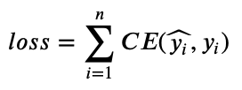
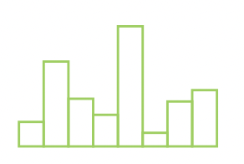

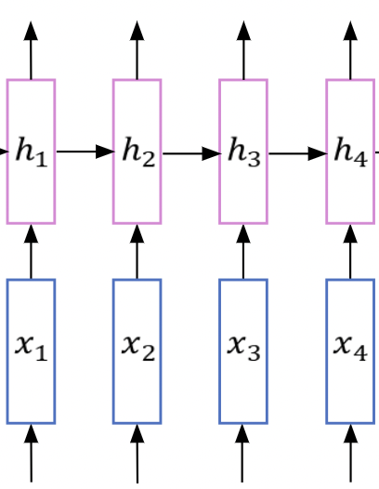

Обучение
модели
Good Morning <EOS>
y₁ y₂ y₃
One-hot векторы
ŷ₁ ŷ₂ ŷ₃
Распределение вероятностей
Вся сеть целиком обучается с помощью обратного распространения ошибки
d
d
d
fc₁
fc₂
fc₃
e
e
e
e
e
copy
d
d
d
d
e
e
e
e
d
d
d
Source sentence
<BOS>
доброе утро <EOS>
<BOS> Good Morning
13

Slide 14
Обучение
модели
Good
Ground truth
head
tired
happy
d
d
fc₂
fc₃
d
d
d
d
d
Что подать на вход?
<BOS> ?
14

Slide 15
Обучение
модели
head blah what
Teacher forcing:
Подаем на вход декодеру токены, которые модель должна сгенерировать в идеале
d
d
d
fc₁
fc₂
fc₃
d
d
d
d
d
d
d
<BOS> Good Morning
15

Slide 16
Обучение
модели
head blah what
Teacher forcing:
Можно использовать teacher forcing с вероятностью ρ на каждой итерации обучения, начиная с ρ=1 в начале обучения и постепенно уменьшая ρ
d
d
d
fc₁
fc₂
fc₃
d
d
d
d
d
d
d
<BOS> Good Morning
16

Slide 17
Обучение
модели
head blah what
Teacher forcing:
Во время инференса использовать teacher forcing не получится
d
d
d
fc₁
fc₂
fc₃
d
d
d
d
d
d
d
<BOS> Good Morning
17

Slide 18
Обучение модели
Нюансы обучения:
У Encoder и Decoder разные словари (т.к языки разные);
Для обоих словарей можно использовать subword tokenization;
При генерации можно использовать beam search
18

Slide 19
Метрики качества для MT
Как оценивать качество перевода?
При обучении мы используем кросс-энтропию, но она слабо коррелирует с реальным качеством перевода.
Самая распространенная метрика оценки качества перевода — BLEU
19

Slide 20
Обучение модели
У построенной нами архитектуры есть недостатки
20

Slide 21
RNN for MT
Good Morning <EOS>
Недостатки:
Encoder RNN может забывать информацию из начала предложения;
Вся информация о входном предложении содержится в одном векторе h_{d}⁰
d
d
d
fc₁
fc₂
fc₃
e
e
e
e
e
copy
d
d
d
d
e
e
e
e
d
d
d
<BOS>
Guten Morgen <EOS>
<BOS> Good Morning
21

Slide 22
RNN for MT
Как можно бороться с этими проблемами:
Использовать GRU/LSTM;
Использовать bidirectional RNN
Но ничего из этого не поможет решить проблему достаточно хорошо
22

Slide 23
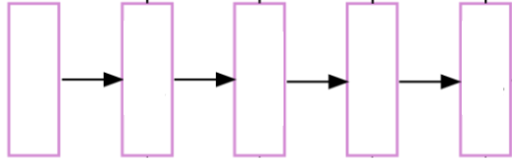





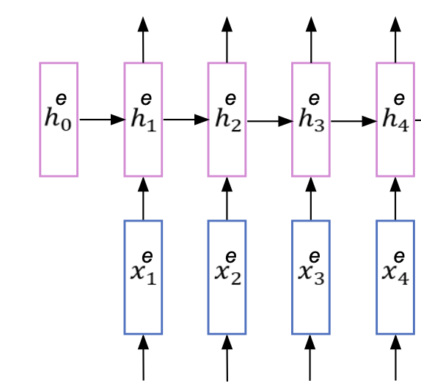

Bidirectional RNN
Один bidirectional слой имеет два вектора скрытого состояния.
Один “читает” последовательность слева направо, второй — справа налево
R R R R R
L L L L L
23

Slide 24
Итоги раздела
В этом разделе мы разобрали:
Задачу машинного перевода;
RNN-архитектуру Seq2Seq для решения задачи перевода;
Принцип и нюансы обучения модели Seq2Seq для перевода;
Недостатки модели Seq2Seq, основанной на RNN.
24

Slide 25
Механизм Attention
25

Slide 26
План раздела
Задача машинного перевода Механизм attention: идея
Применение Attention для RNN-модели Seq2Seq для задачи машинного перевода;
Разные варианты Attention
26

Slide 27
RNN для MT: напоминание
Good Morning <EOS>
Недостатки:
Encoder RNN может забывать информацию из начала предложения;
Вся информация о входном предложении содержится в одном векторе h_{d}⁰
d
d
d
fc₀
fc₁
fc₂
e
e
e
e
e
copy
d
d
d
d
e
e
e
e
d
d
d
<BOS>
Guten Morgen <EOS>
<BOS> Good Morning
27

Slide 28
Attention: идея
Допустим, нам надо перевести следующее предложение на английский язык:
Высокий статный мужчина в шляпе с прекрасным ярким попугаем на плече только что зашел в здание на углу Старого Косого переулка
28

Slide 29
Attention: идея
Допустим, нам надо перевести следующее предложение на английский язык:
Высокий статный мужчина в шляпе с прекрасным ярким попугаем на плече только что зашел в здание на углу Старого Косого переулка
Как работает наша RNN-модель:
Читает это предложение один раз и “запоминает” его в вектор скрытого состояния;
Генерирует предложение-перевод
29

Slide 30
Attention: идея
Допустим, нам надо перевести следующее предложение на английский язык:
Высокий статный мужчина в шляпе с прекрасным ярким попугаем на плече только что зашел в здание на углу Старого Косого переулка
Что бы делали мы (люди):
Во время генерации перевода мы бы несколько раз смотрели на разные части исходного предложения, чтобы найти те части, на которые стоит обратить внимание в данный момент времени, и лучше их запомнить
30

Slide 31
Attention: идея
Допустим, нам надо перевести следующее предложение на английский язык:
Высокий статный мужчина в шляпе с прекрасным ярким попугаем на плече только что зашел в здание на углу Старого Косого переулка
Механизм Attention — это то, что поможет декодеру модели “подглядывать” в нужные части исходного предложения во время генерации.
31

Slide 32
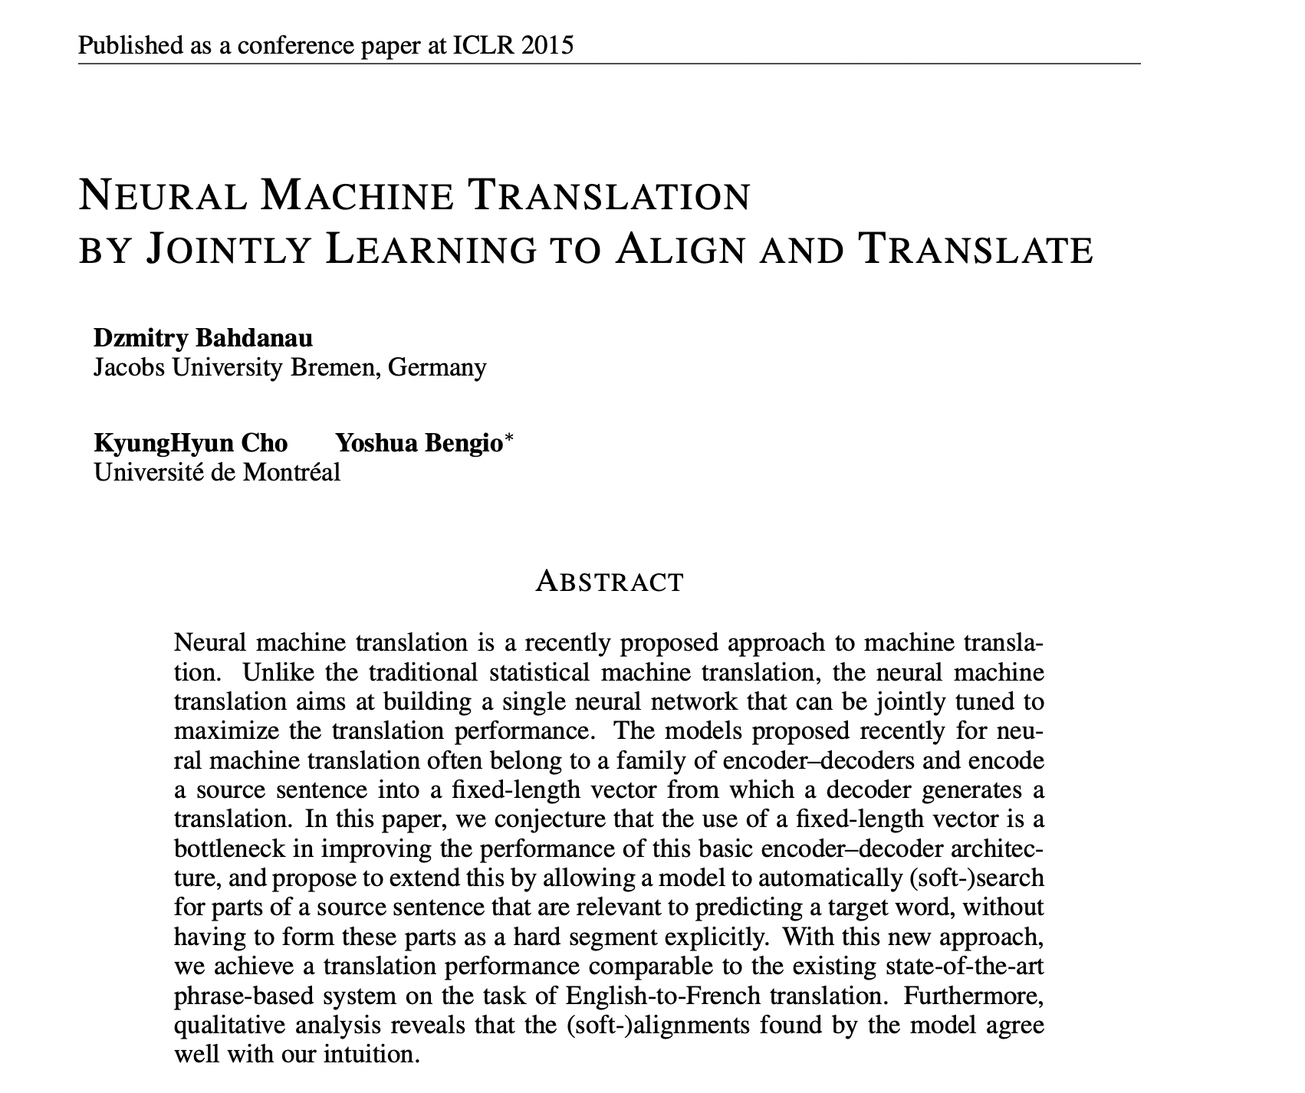
Attention
Идея Attention была впервые предложена в 2014-2015 году в этой статье
32

Slide 33
Энкодер будет работать точно так же, как и раньше
d
d
fc₁
fc₂
e
e
e
e
e
copy
d
d
d
RNN
Source
embeddings
e
e
e
e
d
d
Source input
<BOS>
Guten Morgen <EOS>
33

Slide 34
Перед тем, как обновить скрытое состояние декодера, нам нужно “обратить внимание” на входную последовательность
d
d
fc₁
fc₂
e
e
e
e
e
copy
d
d
d
RNN
Source
embeddings
e
e
e
e
d
d
d
Source input
<BOS>
Guten Morgen <EOS>
<BOS> Good
34

Slide 35

0.56 1.42 -0.45 -0.08
ω_{i0} — это вес (важность) i-го входного токена для текущего состояния декодера
ω₁₀
ω₂₀
ω₃₀
ω₄₀
d
d
fc₁
fc₂
e
e
e
e
e
copy
d
d
d
RNN
Source
embeddings
e
e
e
e
d
d
d
Source input
<BOS>
Guten Morgen <EOS>
<BOS> Good
35

Slide 36
0.20 0.69 0.03 0.08
SoftMax
ω₁₀
ω₂₀
ω₃₀
ω₄₀
d
d
fc₁
fc₂
e
e
e
e
e
copy
d
d
d
RNN
Source
embeddings
e
e
e
e
d
d
d
Source input
<BOS>
Guten Morgen <EOS>
<BOS> Good
36

Slide 37
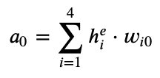
a₀
SoftMax
ω₁₀
ω₂₀
ω₃₀
ω₄₀
d
d
fc₁
fc₂
e
e
e
e
e
copy
d
d
d
RNN
Source
embeddings
e
e
e
e
d
d
d
Source input
<BOS>
Guten Morgen <EOS>
<BOS> Good
37

Slide 38

a₀
SoftMax
ω₁₀
ω₂₀
ω₃₀
ω₄₀
d
d
fc₁
fc₂
e
e
e
e
e
copy
d
d
d
d
RNN
Source
embeddings
e
e
e
e
d
d
d
Source input
<BOS>
Guten Morgen <EOS>
<BOS> Good
38

Slide 39
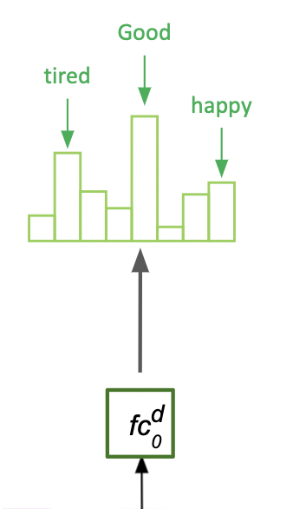
a₀
SoftMax
ω₁₀
ω₂₀
ω₃₀
ω₄₀
d
d
fc₁
fc₂
Encoder
hidden
states
e
e
e
e
e
copy
d
d
d
d
Source token
embeddings
e
e
e
e
d
d
d
Source input
<BOS>
Guten Morgen <EOS>
<BOS> Good
39

Slide 40
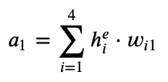

a₁
SoftMax
ω₁₁
ω₂₁
ω₃₁
ω₄₁
d
fc₂
Encoder
hidden
states
e
e
e
e
e
copy
d
d
d
d
Source token
embeddings
e
e
e
e
d
d
d
Source input
<BOS>
Guten Morgen <EOS>
<BOS> Good
40

Slide 41

a₁
SoftMax
ω₁₁
ω₂₁
ω₃₁
ω₄₁
d
fc₂
Encoder
hidden
states
e
e
e
e
e
copy
d
d
d
d
Source token
embeddings
e
e
e
e
d
d
d
Source input
<BOS>
Guten Morgen <EOS>
<BOS> Good
41

Slide 42
morning
a₁
kitty
meow
SoftMax
ω₁₁
ω₂₁
ω₃₁
ω₄₁
d
d
d
fc₂
fc₂
fc₂
Encoder
hidden
states
e
e
e
e
e
copy
d
d
d
d
Source token
embeddings
e
e
e
e
d
d
d
Source input
<BOS>
Guten Morgen <EOS>
<BOS> Good
42

Slide 43
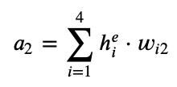


<EOS>
a₂
tired
happy
SoftMax
ω₁₂
ω₂₂
ω₃₂
ω₄₂
d
fc₃
Encoder
hidden
states
e
e
e
e
e
copy
d
d
d
d
Source token
embeddings
e
e
e
e
d
d
d
Source input
<BOS>
Guten Morgen <EOS>
<BOS> Good morning
43

Slide 44
a₀
Функция s может быть обучаемой или не обучаемой.
Если она обучаемая, то ее веса обучаются совместно со всеми параметрами сети.
ω₁₀
ω₂₀
ω₃₀
ω₄₀
d
d
fc₁
fc₂
e
e
e
e
e
copy
d
d
d
e
e
e
e
d
d
d
<BOS>
Guten Morgen <EOS>
<BOS> Good
44

Slide 45



Варианты функций Attention
Dot product attention:
(без обучаемых параметров)
Однослойная нейросеть
(с обучаемыми параметрами)
Многие другие
d
d
fc₁
fc₂
d
d
d
d
d
<BOS> Good
45

Slide 46
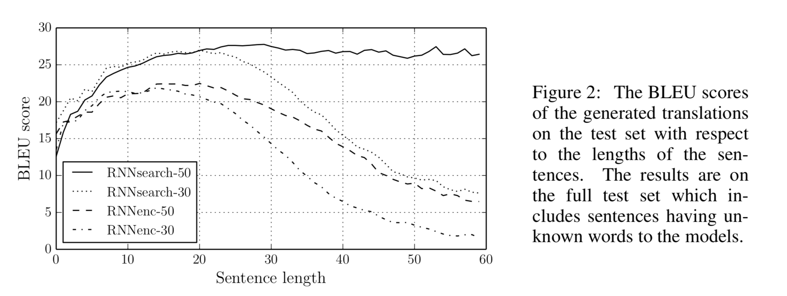
Эффект применения Attention
https://arxiv.org/pdf/1409.0473.pdf
46

Slide 47
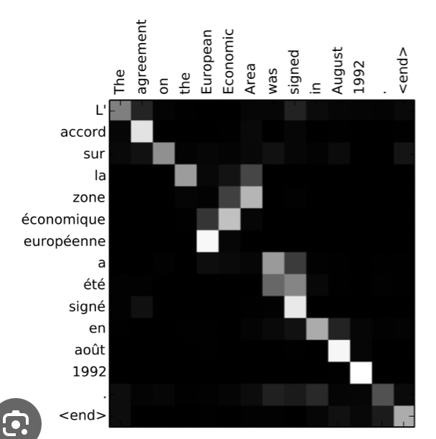
Attention visualization
47

Slide 48
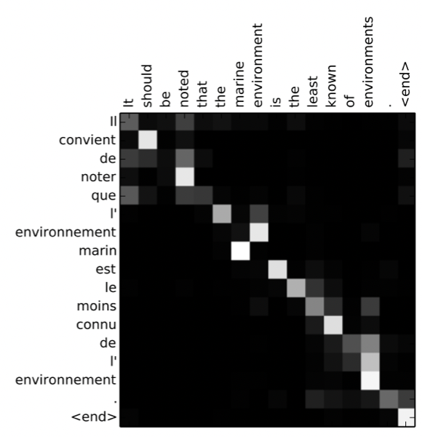
Attention visualization
48

Slide 49
Революция после Attention
Изобретение Attention было поворотным моментов в задаче машинного перевода и всей области NLP.
В 2017 году Google представили новую архитектуру нейросети, которую назвали Transformer. Основой ее был механизм Attention. Transformer сотворили революцию в NLP и потом были успешно адаптированы и к другим доменам.
49

Slide 50
Итоги раздела
В этом разделе:
Идея механизма Attention;
Attention для RNN-модели Seq2Seq;
Разные варианты Attention;
Attention может быть интерпретируемым.
50

Slide 51
Transformer architecture
Encoder block
51

Slide 52
В этом разделе
Идея архитектуры Transformer
Устройство Transformer Encoder
Устройство Transformer Decoder
QKV Attention
52

Slide 53
Недостатки RNN
Encoder на основе RNN очень медленный:
Forward pass работает медленно, так как обрабатывает входящие токены последовательно;
Backward pass работает медленно, так как происходит распространение градиентов сквозь время
У RNN возникают проблемы во время обучения:
Затухание/взрыв градиентов;
Плохая утилизация GPU
53

Slide 54
Недостатки RNN
Нужны ли нам все еще RNN?
Мы использовать RNN для решения задачи машинного перевода, потому что их структура позволяет собирать информацию из входной последовательности и передавать ее декодеру.
Но сейчас у нас есть механизм Attention, который позволяет декодеру в любой момент времени “смотреть” на любую часть исходного предложения.
54

Slide 55
Идея Transformer
Transformer — архитектура, основа которой — механизм Attention.
У Transformer нет RNN-слоев.
55

Slide 56
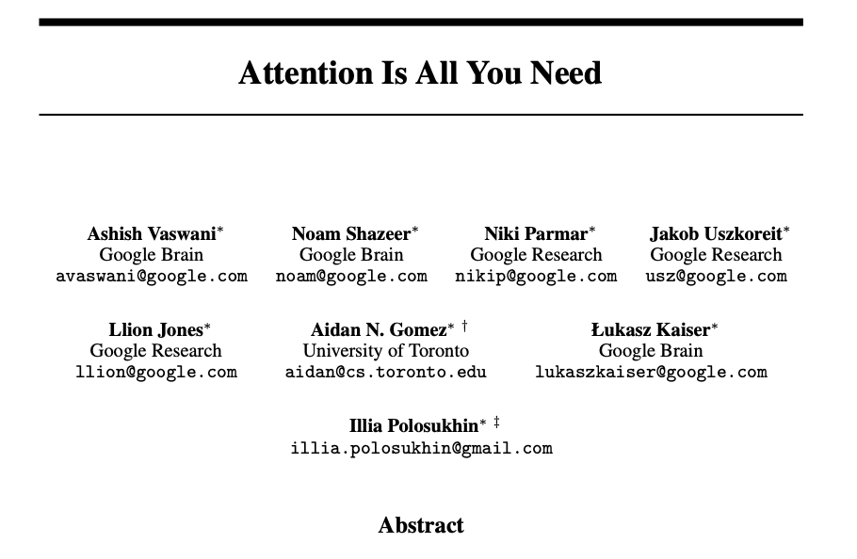
Идея Transformer
Transformer впервые предложили в 2017 году в статье от Google “Attention is all you need”
56

Slide 57
Идея Transformer
У Transformer архитектура тоже имеет тип Encoder-Decoder
good night
доброе утро
57

Slide 58
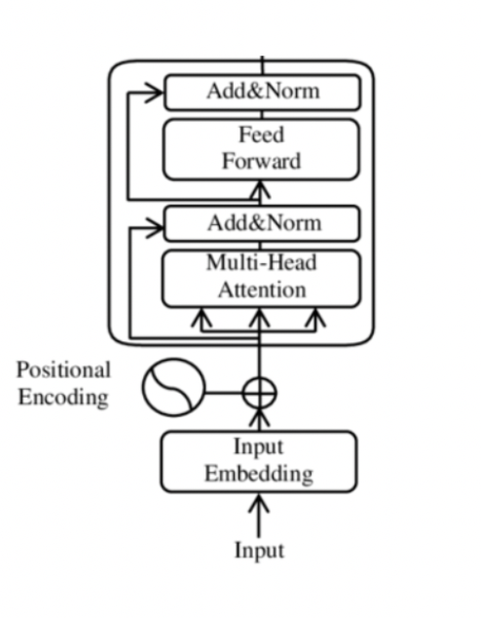
Transformer Encoder
Encoder обрабатывает токены входящей последовательности параллельно
Encoder Block
58

Slide 59
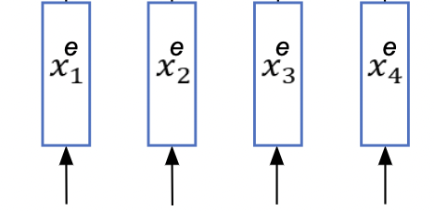
Source
embeddings
x^{e}₁
x^{e}₂
x^{e}₃
x^{e}₄
Source input
<BOS> Guten Morgen <EOS>
59

Slide 60
Слой self-attention вычисляет дополнительную информацию для эмбеддинга каждого токена на основе его контекста (т.е. эмбеддингов всех других токенов)
“Sport is good, it helps a lot”
Self-attention layer
Source
embeddings
x^{e}₁
x^{e}₂
x^{e}₃
x^{e}₄
Source input
<BOS> Guten Morgen <EOS>
60

Slide 61
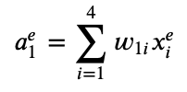

a^{e}₁
Агрегация
0.4 0.55 0.1 0.05
SoftMax
Self-attention
w₁₁
w₁₂
w₁₃
w₁₄
Source
embeddings
x^{e}₁
x^{e}₂
x^{e}₃
x^{e}₄
Source input
<BOS> Guten Morgen <EOS>
61

Slide 62
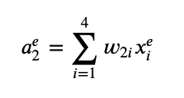
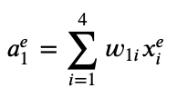


a^{e}₁
a^{e}₂
Агрегация
0.25 0.45 0.25 0.05
SoftMax
Self-attention
w₁₁
w₁₂
w₁₃
w₁₄
Source
embeddings
x^{e}₁
x^{e}₂
x^{e}₃
x^{e}₄
Source input
<BOS> Guten Morgen <EOS>
62

Slide 63
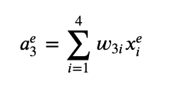

a^{e}₁
a^{e}₂
a^{e}₃
Агрегация
0.4 0.5 0.05 0.05
SoftMax
Self-attention
w₁₁
w₁₂
w₁₃
w₁₄
Source
embeddings
x^{e}₁
x^{e}₂
x^{e}₃
x^{e}₄
Source input
<BOS> Guten Morgen <EOS>
63

Slide 64
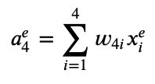

a^{e}₁
a^{e}₂
a^{e}₃
a^{e}₄
Агрегация
0.2 0.1 0.65 0.05
SoftMax
Self-attention
w₁₁
w₁₂
w₁₃
w₁₄
Source
embeddings
x^{e}₁
x^{e}₂
x^{e}₃
x^{e}₄
Source input
<BOS> Guten Morgen <EOS>
64

Slide 65
Self-Attention применяется ко всем эмбеддингам параллельно
Self-attention
a^{e}₁
a^{e}₂
a^{e}₃
a^{e}₄
Source
embeddings
x^{e}₁
x^{e}₂
x^{e}₃
x^{e}₄
Source input
<BOS> Guten Morgen <EOS>
65

Slide 66

Слой self-attention вычисляет дополнительную информацию для эмбеддинга каждого токена на основе его контекста
“Sport is good, it helps a lot”
Add
x^{e}₁
x^{e}₂
x^{e}₃
x^{e}₄
Self-attention
a^{e}₁
a^{e}₂
a^{e}₃
a^{e}₄
Source
embeddings
x^{e}₁
x^{e}₂
x^{e}₃
x^{e}₄
Source input
<BOS> Guten Morgen <EOS>
66

Slide 67
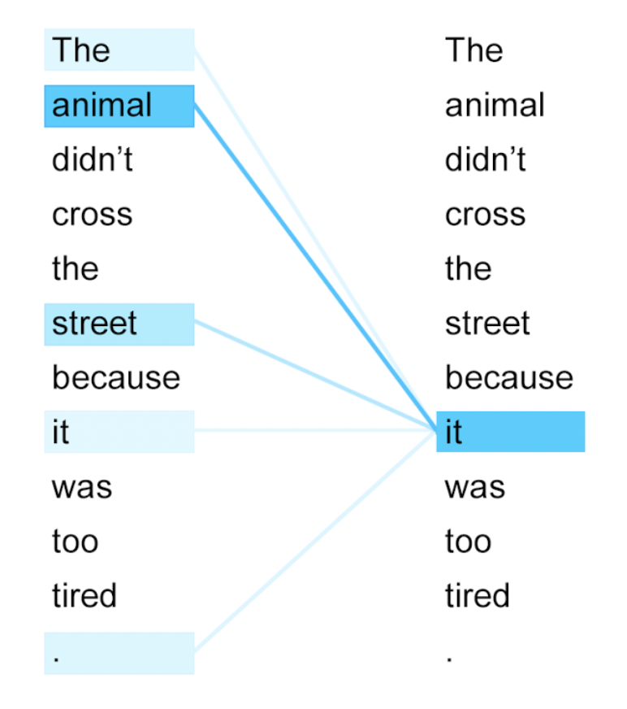
Визуализация весов слоя self-attention
67

Slide 68
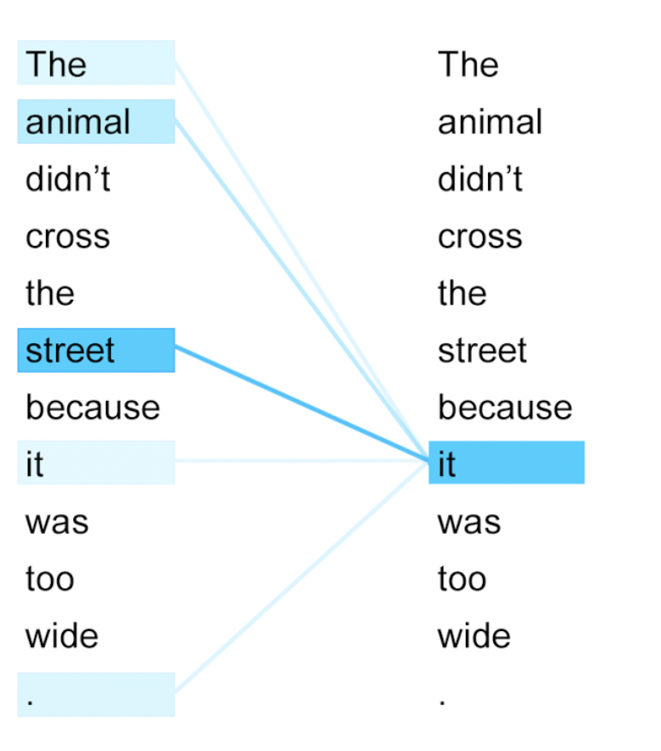
Визуализация весов слоя self-attention
68

Slide 69
LayerNorm делает так, что выходы слоя всегда будут иметь одинаковые mean и variance.
Это делает обучение сети более стабильным
Layer Norm
x^{e}₁
x^{e}₂
x^{e}₃
x^{e}₄
Add
x^{e}₁
x^{e}₂
x^{e}₃
x^{e}₄
Self-attention
a^{e}₁
a^{e}₂
a^{e}₃
a^{e}₄
Source
embeddings
x^{e}₁
x^{e}₂
x^{e}₃
x^{e}₄
Source input
<BOS> Guten Morgen <EOS>
69

Slide 70
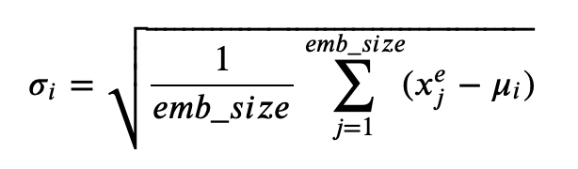
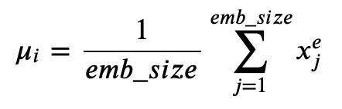

Layer Norm
seq_len
Выход слоя размера (seq_len, emb_size)
x^{e}₄
emb_size
x^{e}₁
x^{e}₂
x^{e}₃
Считаем среднее и стандартное отклонение по всем координатам каждого эмбеддинга x^{e}_{i}:
70

Slide 71
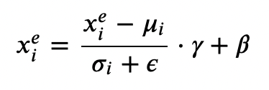
Layer Norm
seq_len
Выход слоя размера (seq_len, emb_size)
x^{e}₄
emb_size
x^{e}₁
x^{e}₂
x^{e}₃
После этого обновляем элементы каждого эмбеддинга x^{e}_{i} следующим образом:
Здесь 𝛄 и β — обучаемые параметры
71

Slide 72
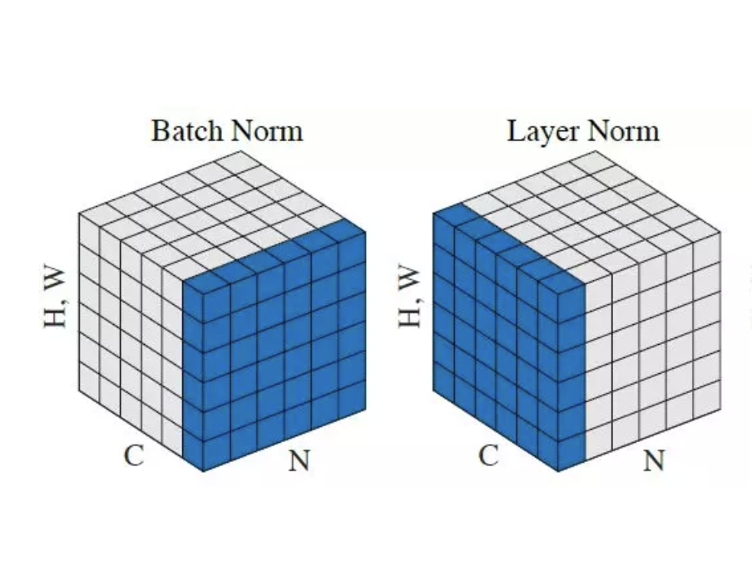
Layer Norm
LayerNorm можно лучше понять, если сравнить его с BatchNorm:
72

Slide 73

FC layer
x^{e}₁
x^{e}₂
x^{e}₃
x^{e}₄
Add & Norm
x^{e}₁
x^{e}₂
x^{e}₃
x^{e}₄
Self-attention
a^{e}₁
a^{e}₂
a^{e}₃
a^{e}₄
Source
embeddings
x^{e}₁
x^{e}₂
x^{e}₃
x^{e}₄
Source input
<BOS> Guten Morgen <EOS>
73

Slide 74
Transformer Encoder
x^{e}₁
x^{e}₂
x^{e}₃
x^{e}₄
Результат работы блока Encoder — обновленные эмбеддинги токенов.
Каждый слой обрабатывает эмбеддинги параллельно
Каждый слой, кроме слоя self-attention, обрабатывает эмбеддинги независимо
Transformer Encoder может обрабатывать последовательности разной длины
Слои в энкодере можно менять местами
Add & Norm
FC layer
x^{e}₁
x^{e}₂
x^{e}₃
x^{e}₄
Add & Norm
x^{e}₁
x^{e}₂
x^{e}₃
x^{e}₄
Self-attention
a^{e}₁
a^{e}₂
a^{e}₃
a^{e}₄
Source
embeddings
x^{e}₁
x^{e}₂
x^{e}₃
x^{e}₄
Source input
<BOS> Guten Morgen <EOS>
74

Slide 75
Transformer Encoder
Мы почти собрали Encoder.
Чего не хватает:
Multi-head attention
Positional Encoding
75

Slide 76
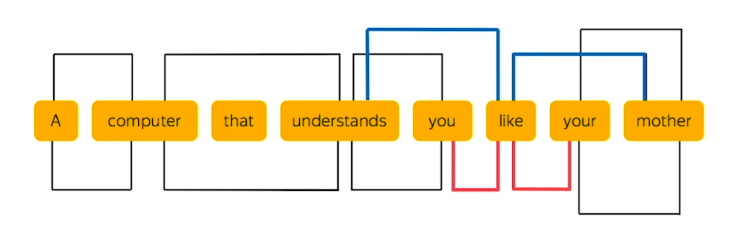
Multi-Head Self-Attention
Между словами в предложении могут быть зависимости разного типа
76

Slide 77
Multi-Head Self-Attention
Self-attention
a^{e}₁
a^{e}₂
a^{e}₃
a^{e}₄
Source
embeddings
x^{e}₁
x^{e}₂
x^{e}₃
x^{e}₄
Source input
<BOS> Guten Morgen <EOS>
77

Slide 78

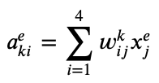
Multi-Head Self-Attention
У всех голов attention различные веса
k — количество голов Attention:
a^{e}₁₁
a^{e}₂₁
a^{e}₃₁
a^{e}₁₂
a^{e}₂₂
a^{e}₃₂
a^{e}₁₃
a^{e}₂₃
a^{e}₃₃
a^{e}₁₄
a^{e}₂₄
a^{e}₃₄
Multi-head
Self-attention
Source
embeddings
x^{e}₁
x^{e}₂
x^{e}₃
x^{e}₃
Source input
<BOS> доброе утро <EOS>
78

Slide 79

a^{e}₁
a^{e}₂
a^{e}₃
a^{e}₄
FC layer
размера
(3emb_size, emb_size)
concat
concat
concat
concat
a^{e}₁₁
a^{e}₂₁
a^{e}₃₁
a^{e}₁₂
a^{e}₂₂
a^{e}₃₂
a^{e}₁₃
a^{e}₂₃
a^{e}₃₃
a^{e}₁₄
a^{e}₂₄
a^{e}₃₄
Multi-head
Self-attention
Source
embeddings
x^{e}₁
x^{e}₂
x^{e}₃
x^{e}₃
Source input
79

Slide 80
a^{e}₁
a^{e}₂
a^{e}₃
a^{e}₄
FC layer
размера
(emb_size, emb_size)
a^{e}₁₁
a^{e}₂₁
a^{e}₃₁
a^{e}₁₂
a^{e}₂₂
a^{e}₃₂
a^{e}₁₃
a^{e}₂₃
a^{e}₃₃
a^{e}₁₄
a^{e}₂₄
a^{e}₃₄
Multi-head
Self-attention
x^{e}₂
Source
embeddings
x^{e}₁
x^{e}₃
x^{e}₄
Source input
<BOS> доброе утро <EOS>
80

Slide 81
Transformer Encoder
Add & Norm
x^{e}₁
x^{e}₂
x^{e}₃
x^{e}₄
FC layer
x^{e}₁
x^{e}₂
x^{e}₃
x^{e}₄
Add & Norm
x^{e}₁
x^{e}₂
x^{e}₃
x^{e}₄
Multi-Head
Self-attention
a^{e}₁
a^{e}₂
a^{e}₃
a^{e}₄
Source
embeddings
x^{e}₁
x^{e}₂
x^{e}₃
x^{e}₄
Source input
<BOS> Guten Morgen <EOS>
81

Slide 82
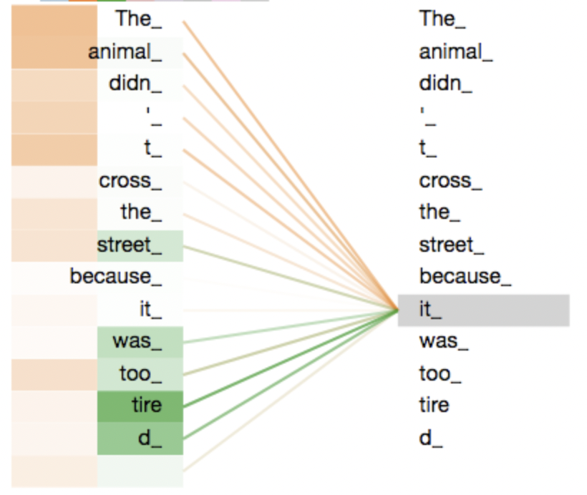
Multi-Head Self-Attention
Разные головы self-attention “обращают внимание” на разные токены и разную информацию в них
82

Slide 83
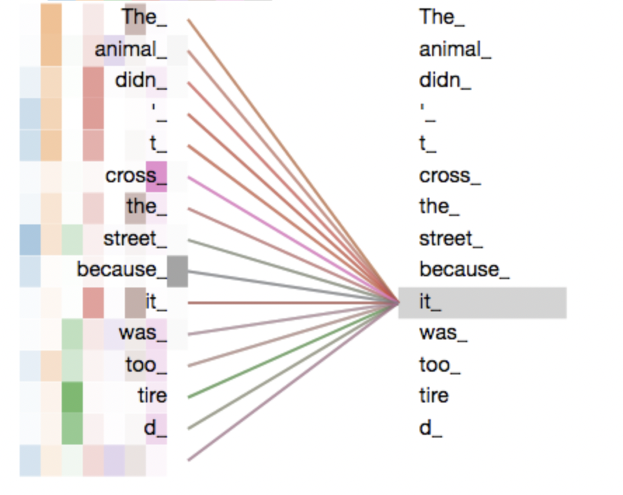
Multi-Head Self-Attention
Разные головы self-attention “обращают внимание” на разные токены и разную информацию в них
83

Slide 84
Transformer Encoder
Мы почти собрали Encoder.
Чего не хватает:
Positional Encoding
84

Slide 85
Transformer Encoder
Add & Norm
x^{e}₁
x^{e}₂
x^{e}₃
x^{e}₄
Наша сеть не получает информацию о порядке следования токенов в предложении
Но эта информация важна для понимания смысла эмбеддингов и обновления информации о них:
cat runs horse
horse runs cat
FC layer
x^{e}₁
x^{e}₂
x^{e}₃
x^{e}₄
Add & Norm
x^{e}₁
x^{e}₂
x^{e}₃
x^{e}₄
Multi-Head
Self-attention
a^{e}₁
a^{e}₂
a^{e}₃
a^{e}₄
Source
embeddings
x^{e}₁
x^{e}₂
x^{e}₃
x^{e}₄
Source input
<BOS> Guten Morgen <EOS>
85

Slide 86
Positional Encoding
Эмбеддинги с временным сигналом
x^{e}₁
x^{e}₂
x^{e}₃
x^{e}₄
= = = =
Positional Encodings
p^{e}₁
p^{e}₂
p^{e}₃
p^{e}₄
+ + +
Source
embeddings
x^{e}₁
x^{e}₂
x^{e}₃
x^{e}₄
Source input
<BOS> Guten Morgen <EOS>
86

Slide 87
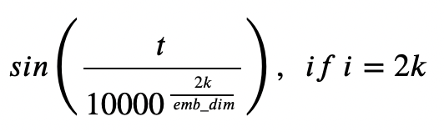

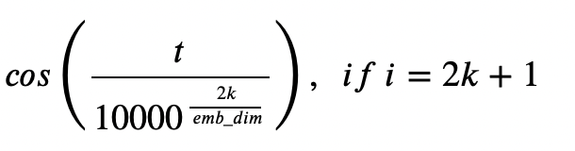
Positional Encoding
p^{e}_{t1}
p^{e}_{t2}
p^{e}_{t3}p^{e}_{t4}
p^{e}_{t5}
x^{e}_{t}
=
p^{e}_{t}
=
87

Slide 88
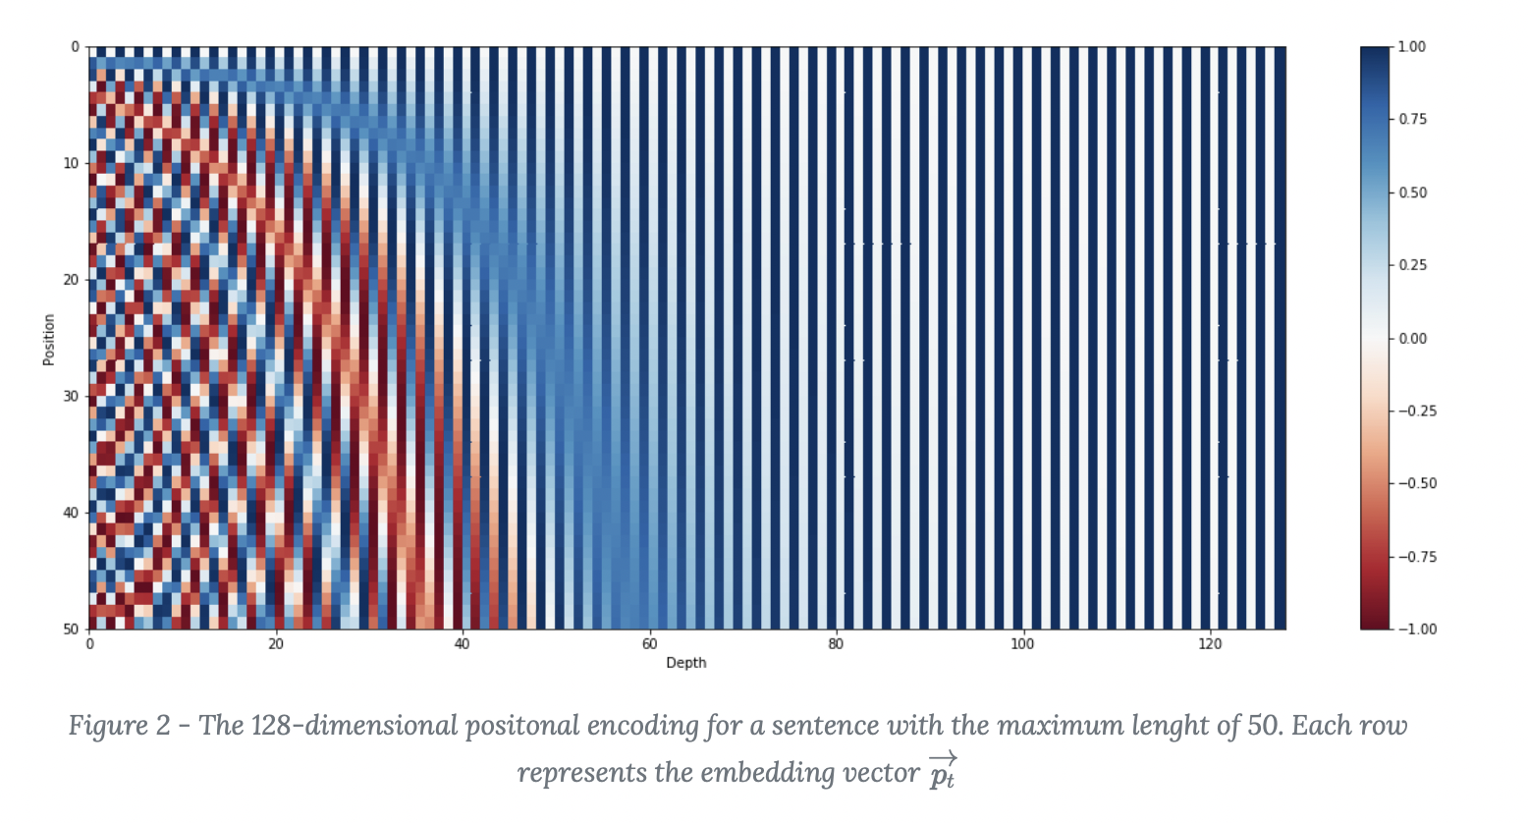
Positional Encoding
88

Slide 89
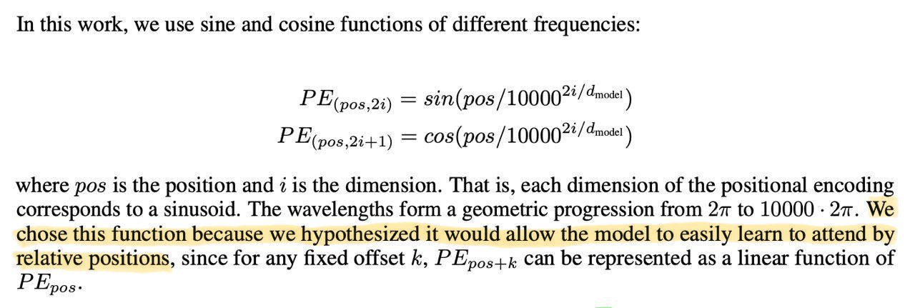
Positional Encoding
Почему функция positional encoding именно такая:
https://arxiv.org/pdf/1706.03762.pdf
89

Slide 90
Transformer Encoder
Ура, мы собрали Encoder!
Encoder Block
90

Slide 91
Transformer Encoder
У Encoder могут быть несколько последовательно соединенных блоков
Encoder Block n
…
Encoder Block 2
Encoder Block 1
91

Slide 92
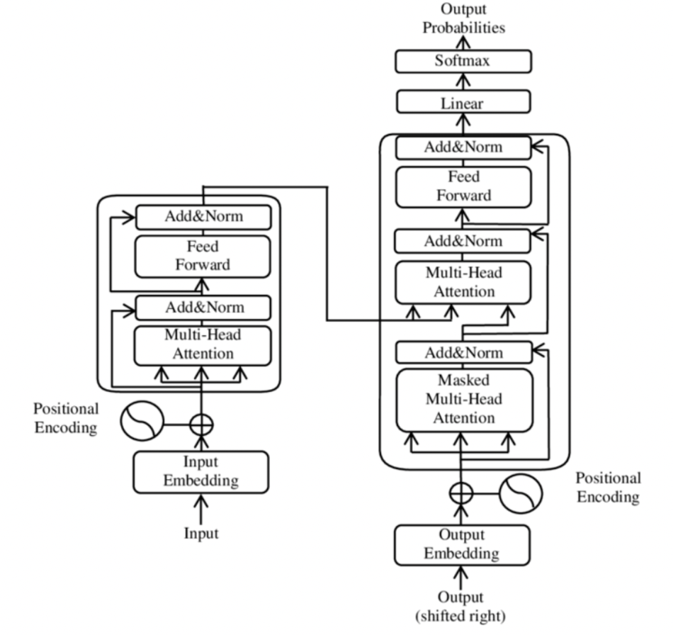
Transformer
Encoder Block
Decoder block
92

Slide 93
Итоги раздела
В этом разделе мы:
Обсудили идею устройства архитектуры Transformer;
Детально разобрали устройство encoder блока Transformer;
Познакомились с такими вещами, как:
Self-attention;
Multi-head Attention;
Positional Encodings
93

Slide 94
Transformer architecture
Decoder block
94

Slide 95
В этом разделе
Идея архитектуры Transformer
Устройство Transformer Encoder
Устройство Transformer Decoder
QKV Attention
95

Slide 96
Transformer
Encoder Block
Decoder block
96

Slide 97

Выходы decoder block
(обновленные эмбеддинги)
x^{e}₁
x^{e}₂
x^{e}₃
Decoder block
Decoder block inputs
x^{e}₁
x^{e}₂
x^{e}₃
97

Slide 98
Ground truth
Good morning <EOS>
Во время обучения мы можем подать на вход декодеру сразу все токены target предложения
CE loss
Softmax
FC layer
x^{e}₁
x^{e}₂
x^{e}₃
Decoder outputs
x^{e}₁
x^{e}₂
x^{e}₃
Decoder block
Target token
embeddings with positional encodings
x^{e}₁
x^{e}₂
x^{e}₃
Target input
<BOS> Good morning
98

Slide 99
Ground truth
Good morning <EOS>
Во время обучения мы можем подать на вход декодеру сразу все токены target предложения
Во время инференса decoder генерирует выходную последовательность авторегрессивно
CE loss
Softmax
FC layer
x^{e}₁
x^{e}₂
x^{e}₃
Decoder outputs
x^{e}₁
x^{e}₂
x^{e}₃
Decoder block
Target token
embeddings with positional encodings
x^{e}₁
x^{e}₂
x^{e}₃
Target input
<BOS> Good morning
99

Slide 100
Ground truth
Good
CE loss
Softmax
Во время инференса decoder генерирует выходную последовательность авторегрессивно
FC layer
x^{e}₁
Decoder outputs
x^{e}₁
Decoder block
Target token
embeddings with positional encodings
x^{e}₁
Target input
<BOS>
100

Slide 101
Ground truth
Good morning
CE loss
Softmax
Во время инференса decoder генерирует выходную последовательность авторегрессивно
FC layer
x^{e}₁
x^{e}₂
Decoder outputs
x^{e}₁
x^{e}₂
Decoder block
Target token
embeddings with positional encodings
x^{e}₁
x^{e}₂
Target input
<BOS> Good
101

Slide 102
Ground truth
Good morning <EOS>
CE loss
Softmax
Во время инференса decoder генерирует выходную последовательность авторегрессивно
FC layer
x^{e}₁
x^{e}₂
x^{e}₃
Decoder outputs
x^{e}₁
x^{e}₂
x^{e}₃
Decoder block
Target token
embeddings with positional encodings
x^{e}₁
x^{e}₂
x^{e}₃
Target input
<BOS> Good morning
102

Slide 103
Transformer
Encoder Block
Decoder block
103

Slide 104
Masked Self-Attention
Что было в Encoder блоке:
Encoder
Self-attention
a^{e}₁
a^{e}₂
a^{e}₃
a^{e}₄
Source token
embeddings
x^{e}₁
x^{e}₂
x^{e}₃
x^{e}₄
Source input
<BOS> Guten Morgen <EOS>
104

Slide 105
Masked Self-Attention
Во время обучения эмбеддинги x^{e}_{i} не могут брать информацию из “будущих” токенов
Encoder
Decoder
a^{e}₁
a^{e}₂
a^{e}₃
a^{e}₄
a^{d}₁
a^{d}₂
x^{e}₄
Self-attention
a^{d}₃
Self-attention
Source token
embeddings
x^{e}₁
x^{e}₂
x^{e}₃
x^{e}₄
x^{e}₁
x^{e}₂
x₄
Target token
embeddings
x^{e}₃
Source input
<BOS> Guten Morgen <EOS>
<BOS> Good morning
Target input
105

Slide 106
Masked Self-Attention
Encoder
Decoder
a^{e}₁
a^{e}₂
a^{e}₃
a^{e}₄
a^{d}₁
a^{d}₂
x^{e}₄
Self-attention
a^{d}₃
Masked
Self-attention
Source token
embeddings
x^{e}₁
x^{e}₂
x^{e}₃
x^{e}₄
x^{e}₁
x^{e}₂
x₄
Target token
embeddings
x^{e}₃
Source input
<BOS> Guten Morgen <EOS>
<BOS> Good morning
Target input
106

Slide 107
Transformer
Encoder Block
Decoder block
107

Slide 108

Cross-Attention
Каждый эмбеддинг декодера соберет информацию из эмбеддингов энкодера
x^{e}₁
x^{e}₂
x^{e}₃
x^{e}₄
x^{d}₁
x^{d}₂
x^{d}₃
Финальные выходы энкодера
Выходы слоя декодера
108

Slide 109


a^{ed}₁
0.4 0.55 0.1 0.05
SoftMax
w₁₁
w₁₂
w₁₃
w₁₄
x^{e}₁
x^{e}₂
x^{e}₃
x^{e}₄
x^{d}₁
x^{d}₂
x^{d}₃
Финальные выходы энкодера
Выходы слоя декодера
109

Slide 110


a^{ed}₁
a^{ed}₂
0.1 0.15 0.5 0.25
SoftMax
w₁₁
w₁₂
w₁₃
w₁₄
x^{e}₁
x^{e}₂
x^{e}₃
x^{e}₄
x^{d}₁
x^{d}₂
x^{d}₃
Финальные выходы энкодера
Выходы слоя декодера
110

Slide 111
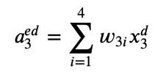

a^{ed}₁
a^{ed}₂
a^{ed}₃
0.11 0.11 0.2 0.56
SoftMax
w₁₁
w₁₂
w₁₃
w₁₄
x^{e}₁
x^{e}₂
x^{e}₃
x^{e}₄
x^{d}₁
x^{d}₂
x^{d}₃
Финальные выходы энкодера
Выходы слоя декодера
111

Slide 112
Векторы cross-attention
a^{ed}₁
a^{ed}₂
a^{ed}₃
x^{e}₁
x^{e}₂
x^{e}₃
x^{e}₄
x^{d}₁
x^{d}₂
x^{d}₃
Финальные выходы энкодера
Выходы слоя декодера
112

Slide 113

Decoder block
x^{e}₁
x^{e}₂
x^{e}₃
x^{e}₄
Add & Norm
FC layer
x^{e}₁
x^{e}₂
x^{e}₃
x^{e}₄
x^{e}₁
x^{e}₂
x^{e}₃
x^{e}₄
Add & Norm
a^{ed}₁
a^{ed}₂
a^{ed}₃
a^{ed}₄
Cross- Attention
Encoder outputs
Add & Norm
x^{e}₁
x^{e}₂
x^{e}₃
x^{e}₄
Masked
Self-attention
a^{e}₁
a^{e}₂
a^{e}₃
a^{e}₄
Input embeddings
x^{e}₁
x^{e}₂
x^{e}₃
x^{e}₄
113

Slide 114
Ground truth
Good morning <EOS>
CE loss
Softmax
FC layer
x^{e}₁
x^{e}₂
x^{e}₃
Decoder outputs
x^{e}₁
x^{e}₂
x^{e}₃
Decoder block
Target token
Embeddings with positional encodings
x^{e}₁
x^{e}₂
x^{e}₃
Target input
<BOS> Good morning
114

Slide 115
Transformer Decoder
Decoder block
115

Slide 116

QKV Attention
x₁
x₂
x₃
x₄
y
116

Slide 117


QKV Attention
a
0.4 0.55 0.1 0.05
SoftMax
w₁
w₂
w₃
w₄
x₁
x₂
x₃
x₄
y
117

Slide 118
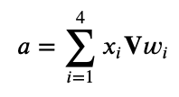

QKV Attention
У QKV Attention 3 обучаемые матрицы::
Q_{dxm} (query)
K_{dxm} (key)
V_{dxm}(value)
Здесь:
D — длина эмбеддингов;
M можно выбирать любым
a
0.4 0.55 0.1 0.05
SoftMax
w₁
w₂
w₃
w₄
x₁
x₂
x₃
x₄
y
118

Slide 119
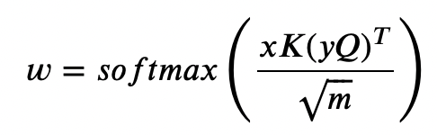

QKV Attention в векторной форме:
a = wv
v = xV
w=softmax( kq^{T})
w= kq^{T}
k= xK
q = yQ
x = [x₁ , x₂ ,..., x_{n}]
y = [y₁ , y₂ ,..., y_{n}]
119

Slide 120
Transformer
120

Slide 121
Итоги раздела
В этом разделе мы:
Детально разобрали устройство decoder блока Transformer;
Собрали полную архитектуру Transformer;
Узнали, как работает QKV Attention.
121

Slide 122
Итоги раздела
Transformer blocks structures:
LayerNorm;
Self-Attention
Masked Self-Attention
Cross-Attention
QKV Attention
122

Slide 123
Использованные материалы
Видеолекции Deep Learning School
Рекуррентная нейронная сеть
Машинный перевод, архитектура Seq2Seq
Механизм внимания (Attention)
Архитектура Transformer. Введение, Transformer Encoder
Архитектура Transformer. Decoder, QKV Attention
123

